Slide 1

Tóm tắt văn bản tự động tiếng Việt
Sử dụng Word2Vec và KMeans
Sinh viên thực hiện:
Trần Văn Việt - 2221050660
Nguyễn Hữu Khang - 2221050747

Slide 2
Mục tiêu của tóm tắt văn bản
  Giảm số lượng câu trong văn bản dài nhưng vẫn giữ được ý chính
  Giúp người đọc nắm nội dung nhanh chóng
  Hỗ trợ nghiên cứu, đọc báo cáo, tin tức, hoặc tài liệu học tập

Slide 3
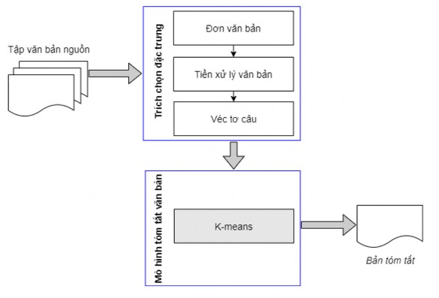
Tổng quan phương pháp
Quy trình tóm tắt văn bản
  Tiền xử lý: Làm sạch văn bản.
  Tách câu: Phân chia để xử lý từng câu.
  Vector hóa: Chuyển câu thành vector số.
  Phân cụm KMeans: Nhóm câu theo ý nghĩa.
  Chọn câu: Lấy câu tiêu biểu cho từng nhóm → Summary.
Mô hình sử dụng thuật toán phân cụm K-means kết hợp vị trí tương đối của câu

Slide 4
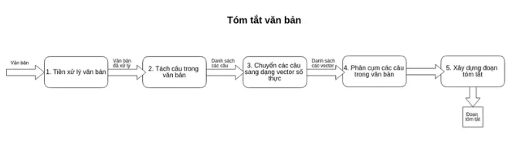
Bước 1: Tiền xử lý văn bản
  Chuyển tất cả chữ thành chữ thường (lowercase)
  Loại bỏ xuống dòng và khoảng trắng thừa
  Chuẩn bị dữ liệu cho bước tách câu
Các bước xử lý:
Bước 2: Tách câu
  Sử dụng nltk.sent_tokenize để chia văn bản thành các câu
Ví dụ:
Văn bản: "Hôm nay trời đẹp. Tôi đi học. Buổi học rất thú vị."
Kết quả: ["Hôm nay trời đẹp.", "Tôi đi học.", "Buổi học rất thú vị."]

Slide 5
Ví dụ minh họa từng bước:
Bước 3: Chuyển câu thành vector
Bước 1
Ví dụ câu: "Tôi đi học"
Bước 2
Tokenize câu
words = ["Tôi", "đi", "học"]
  Sử dụng Word2Vec để biểu diễn mỗi từ thành vector số
  Câu được biểu diễn bằng vector trung bình các từ trong câu
  Loại bỏ stopwords để tránh từ không quan trọng
Bước 3
Loại bỏ stopwords
“Tôi” là stopword → loại bỏ
Bước 4
Lấy vector từng từ
Ví dụ: "đi" -> [0.1, 0.2, 0.0, -0.1, 0.05]
"học" -> [0.3, -0.2, 0.1, 0.05, 0.4]
Bước 5
Tính trung bình vector
Tính vector câu = trung bình của các vector từ còn lại

Slide 6
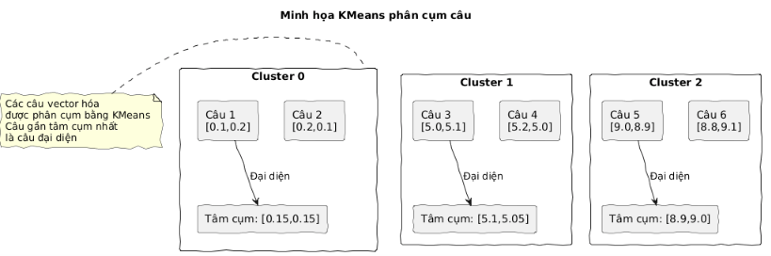
Bước 4: Phân cụm câu
  Nhóm các câu tương đồng thành các cluster
  Xác định số lượng cluster dựa trên tỷ lệ scale
  Mỗi cụm đại diện cho 1 ý chính trong văn bản
Cách hoạt động
Ý tưởng:
  Sau khi vector hóa từng câu, mỗi câu trở thành một điểm trong không gian nhiều chiều.
  Mục tiêu: gom các câu có ý nghĩa gần nhau vào cùng một nhóm (cluster).

Slide 7
Bước 5: Tạo summary
  Chọn câu gần tâm cụm làm đại diện
  Sắp xếp câu theo thứ tự xuất hiện trong văn bản
  Ghép các câu đại diện → summary cuối cùng

Slide 8
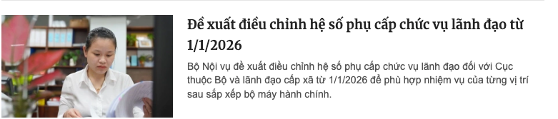
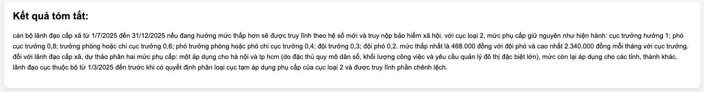
Ví dụ minh họa
Bài báo gốc với tiêu đề chính
Summary:

Slide 9
Thank You

